Slide 1
ЛЕКЦИЯ НА ТЕМУ : ИНФОРМАЦИЯ
Введение
Измерение количества информации
Информация и управление
Правовая информация
Информационное общество
Игнатьева О.В.

Slide 2
ИНФОРМАЦИЯ
1. Введение

Slide 3
Информация – это …
любые сведения об окружающем мире, которые человек получает с помощью органов чувств:
глаза (зрение, 90 процентов информации)
уши (слух)
язык (вкус)
нос (обоняние)
кожа (осязание)
Латинский язык:
informatiо – разъяснение, сведения

Slide 4
Информация – это …
«Информация есть информация, а не материя и не энергия».
Н. Винер, «Кибернетика, или Управление и связь в животном и машине»
Информация – одно из базовых понятий в науке (как материя, энергия), поэтому нет более четкого определения:
невозможно выразить через более простые понятия
объясняется только на примерах или в сравнении с другими понятиями

Slide 5
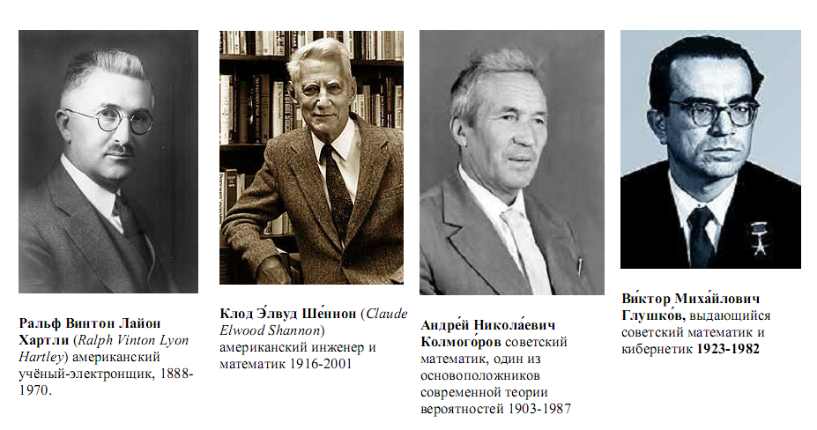
Основоположники теории информации

Slide 6
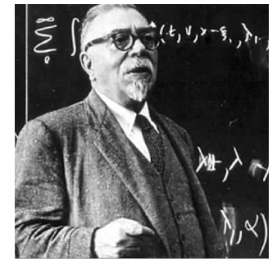
Теория информации как часть кибернетики
Теория информации рассматривается как существенная часть кибернетики.
Кибернетика - это наука об общих законах получения, хранения, передачи и переработки информации.
Основными разделами современной кибернетики считаются: теория информации, теория алгоритмов, теория автоматов, исследование операций, теория оптимального управления и теория распознавания образов.

Slide 7
Немного истории. Становление теории информации
В настоящее время теория информации (в широком смысле) включает:
теорию распознавания статистических свойств источников сообщений
теорию кодирования источников сообщений (сжатия данных),
теорию передачи сообщений по каналам связи,
теорию помехоустойчивого кодирования,
теорию поиска информации и криптографию.
Работой, заложившей основу математической теории информации, является статья К. Шеннона «Математическая теория связи», опубликованная в 1948 году.
В этой статье впервые было введено понятие энтропии (количества информации) и были указаны основные задачи и направления развития теории.

Slide 8
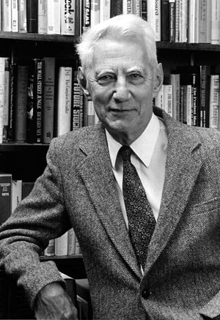
Клод Шеннон. Вклад в развитие теории информации
Клод Элвуд Шеннон – первый ученый взялся за решение проблем передачи информации по техническим каналам связи и создал новую для того времени науку – теорию информации
Определил способ измерения количества информации, передаваемой по каналам связи.
Им введено понятие пропускной способности канала как максимально возможной скорости передачи информации.
Скорость передачи информации измеряется в битах в секунду (в килобитах в секунду, мегабитах в секунду)
Клод Элвуд Шеннон (Shannon) (1916 — 2001) — американский инженер и математик. Основатель современных теорий информации и связи.

Slide 9
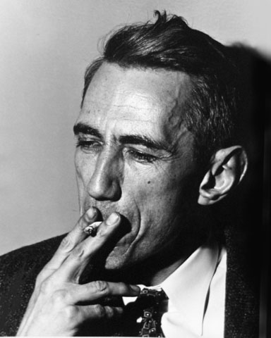
Клод Шеннон. Вклад в развитие криптографии
Секретный доклад "математическая теория криптографии", датированного 1 сентября 1945 года (1949 году опубликован в техническом журнале корпорации Bell System).
В статье были впервые сформулированы теоретические основы криптографии, понятия абсолютной секретности систем, доказано существование абсолютно стойких, невскрываемых шифров, условия, необходимые для этого.
Шеннон определил основные принципы, которым должны соответствовать надежные шифры. Ввел в рассмотрение понятия перемешивания и рассеивания, предложил строить стойкие криптографические системы из относительно несложных преобразований

Slide 10
Клод Шеннон. Вклад в развитие теории связи
Разработанные Шеноном К. методы обработки и оценки сообщений, получили широкое применение при передаче информации по техническим каналам связи.
Разработанная теория информации позволила получить количественную оценку информационных сообщений, дала возможность определять и рассчитывать необходимые параметры передающих средств в зависимости от объема информации, и положила начало новым методам обработки сообщений, кодированию и сжатию информации.

Slide 11
Определение понятия информации
Информация — обозначение содержания, черпаемого нами из внешнего мира в процессе приспособления к нему и приведения в соответствие с ним нашего мышления.
Норберт Винер
«Кибернетика или управление и связь в животном и машине»

Slide 12
Определение понятия информации
Информация — это сообщение, осведомляющее о положении дел, о состоянии чего-нибудь.
Ожегов С.И.
Словарь русского языка. М., 1952, с. 220.

Slide 13
Определение понятия информации
Информация —
сведения (сообщения, данные) независимо от формы их представления;
Статья 2. Федерального закона N 149-ФЗ «Об информации, информационных технологиях и о защите информации» от 27 июля 2006 г.

Slide 14
Определения
Знания - это осознанные и запомненные людьми свойства предметов, явлений и связей между ними, а также способов выполнения тех или иных действий для достижения нужных результатов.
Сигнал (сообщение) - информационный поток, который в процессе передачи информации поступает к приёмнику.
Данные — это информация, представленная в формализованном виде.
Сведения, факты, данные - это знания, выраженные в сигналах, сообщениях, известиях, уведомлениях и т.д.

Slide 15
Виды информации
Символ (знак, жест)
Текст (состоит из символов, важен их порядок)
Числовая информация
Графическая информация (рисунки, картины, чертежи, фото, схемы, карты)
Звук
Тактильная информация (осязание)
Вкус
Запах
КОТ ≠ ТОК

Slide 16
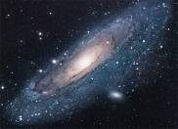
Информация в неживой природе
Информация ⇔ порядок, организованность, неоднородность
Замкнутые системы (нет обмена информацией и энергией с внешней средой):
порядок
(больше информации)
хаос
(меньше информации)
Открытые системы (возможно увеличение информации):
H
H
O
H
O
H
атомы водорода и кислорода
молекула воды
звездная пыль
галактика

Slide 17
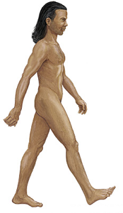
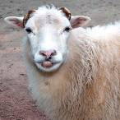
Информация в живой природе
Живые организмы – открытые системы.
Одноклеточные используют информацию о температуре и химическом составе.
Усложнение ⇔ увеличение информации.
Животные воспринимают информацию органами чувств.
свет
органическое вещество!
углекислый газ CO₂
глюкоза C₆H₁₂O₆
вода H₂O
кислород O₂
фотосинтез

Slide 18
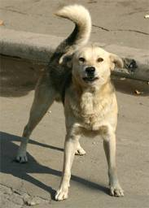
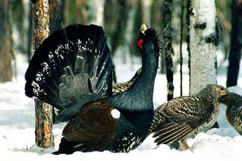
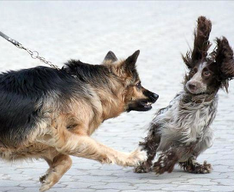
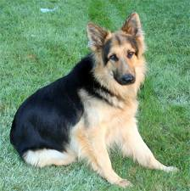
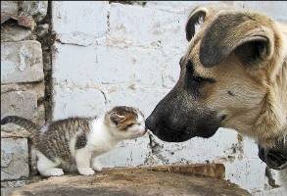
Информация в живой природе
Информационные сигналы в жизни животных: звук, свет, запах, поза.

Slide 19
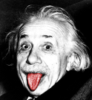
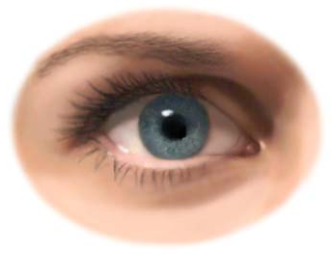
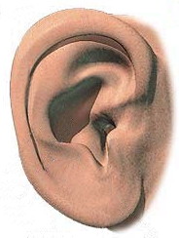
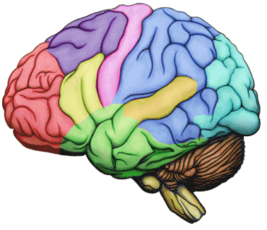
Информация в биологии
Сигналы несут информацию от органов чувств к мозгу:
Наследственная информация (молекула ДНК):

Slide 20
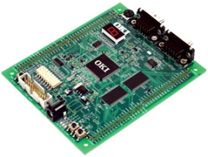
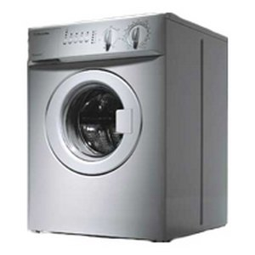
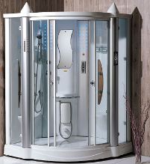
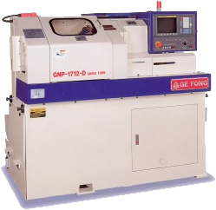
Информация в технике
системы стабилизации:
системы программного управления
t°
нагреватель
контроллер
датчик t°
паровая баня
токарный станок

Slide 21
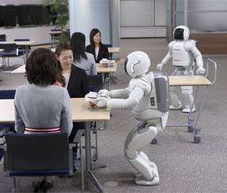
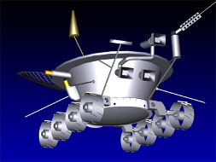
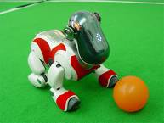
Информация в технике
роботы (имеют датчики, заменяющие органы чувств – зрение, слух, осязание)
Луноход
Asimo (Honda)
компьютеры – специальные устройства для хранения, передачи и обработки информации
автоматизированные системы продажи билетов (АСУ «Экспресс»)
Интернет – глобальная информационная система

Slide 22
Определение информации
Информация — нематериальная сущность, при помощи которой с любой точностью можно описывать реальные (материальные), виртуальные (возможные) и понятийные сущности.
Информация — противоположность неопределенности.
Информация (по Шеннону) – снятая неопределенность.
Информация имеет количественную оценку.
Сообщение – форма представления информации. Понятие сообщение = понятие случайной величины
Понятие последовательность сообщений = случайный процесс.

Slide 23
Определение информации
Применительно к компьютерной обработке данных:
Информация – некоторая последовательность символических обозначений (букв, цифр, закодированных графических образов и звуков и т.п.), несущая смысловую нагрузку и представленную в понятном компьютеру виде. Каждый новый символ в такой последовательности символов увеличивает информационный объём сообщения.
Информация — это сведения об объектах и явлениях окружающей среды, их параметрах, свойствах и состояниях, которые уменьшают имеющуюся о них степень неопределенности, неполноты знаний.

Slide 24
Характеристики информации
Информация идеальна
Неисчерпаемость информации
Преемственность информации
Массовость информации
Трансформируемость информации
Универсальность информации
Рассеяние информации
Возможность сжатия информации
Качество информации

Slide 25
Свойства информации
– достоверность (адекватность) – степень соответствия реальному состоянию дел; – актуальность – степень соответствия текущему моменту времени; – полнота – достаточность для её понимания и принятия правильных решений или для создания новых данных на её основе; – доступность – мера возможности получить нужные сведения; – понятность – способ представления информации должен быть понятен её получателю – ценность – степень важности для решения текущей задачи или дальнейшего применения в каких-либо видах деятельности человека.

Slide 26
Свойства информации
Информация должна быть
объективной (не зависящей от чьего-либо мнения) «На улице тепло», «На улице 28°С».
понятной (английский язык?)
полезной (получатель решает свои задачи)
достоверной (правильной) дезинформация, помехи, слухи, байки
актуальной – должна быть важна в данный момент (погода, землетрясение) устаревшая, ненужная
полной (достаточной для принятия правильного решения) «Концерт будет вечером», история

Slide 27
Классификация информации
Все многообразие информации можно сгруппировать по различным признакам.

Slide 28
По признаку область возникновения
- информация, отражающая процессы, явления неодушевленной природы называется механической;
- процессы животного и растительного мира - биологической,
- человеческого общества – социальной.

Slide 29
По способу передачи и восприятия:
информация, передаваемую видимыми образами и символами - визуальная;
звуками – аудиальная;
ощущениями – тактильная;
запахами и вкусами – органолептическая;
информация, выдаваемую и воспринимаемую средствами вычислительной техники - машинная.

Slide 30
По общественному назначению
Личная
Массовая
Специальная
предназначена для использования узким кругом лиц занимающихся решением сложных специальных задач в области науки, техники, экономики
предназначается для конкретного человека
предназначается для любого желающего ею пользоваться (общественно-политическая, научно- популярная и т.д.)

Slide 31
По содержанию
научная;
производственная;
управленческая;
правовая и т.п.

Slide 32
Характер информации
1). Информация техническая
2). Информация семантическая
Информация, которая передаётся по телеграфным линиям и отображается на экранах радиолокаторов. Количество такой информации может быть точно вычислено, и процессы, происходящие с такой информацией, подчиняются физическим законам.
Информация, которая содержится, к примеру, в литературном произведении.

Slide 33
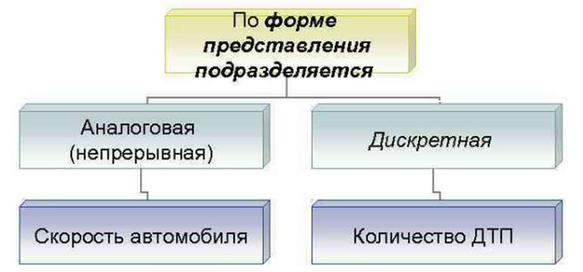
По форме представления
это величина, характеризующая процесс, не имеющий перерывов или промежутков
это последовательность символов, характеризующая прерывистую, изменяющуюся величину

Slide 34
Для машинно-ориентированной информации характерны следующие формы представления:
двоичная;
текстовая;
графическая;
электронные таблицы;
базы данных.

Slide 35
Виды представления информации
Одномерная информация — сообщение, в котором передаваемая информация имеет вид последовательности символов, каждый из которых несет только один признак:
электрические импульсы — компьютеры, живые существа;
звуковые символы — речь;
знаки алфавита — тексты.
Многомерная информация — сообщение, в котором информацию несут не один, а множество признаков символов:
текст — значение, цвет и шрифт написания знаков алфавита;
голос — амплитуда, тембр, значение звука.

Slide 36
Системный характер информации
1) Входная информация воспринимается из окружающей среды.
2) Выходная информация выдаётся в окружающую среду.
3) Внутренняя информация.
Информация – совокупность сведений (данных), воспринимаемых от окружающей среды (входная информация), выдаваемой в окружающую среду (выходная информация), либо сохраняемой внутри некоторой системы (внутренняя информация).

Slide 37
Характеристики информации
Целевое назначение — для кого или для чего предназначена информация.
Примеры.
Патрульная машина №2 — проследовать к перекрестку улиц Восстания и Декабристов;
Пропал человек, приметы: ... Всем, кто видел его, просьба сообщить по телефону 02.

Slide 38
Характеристики информации
Полнота — количество информации, необходимое для принятия решения.
Пример.
Свидетель сообщил, что видел гр-на N вблизи места преступления. Однако эта информация недостаточна, чтобы произвести арест (информация неполная). Экспертиза обнаружила отпечатки пальцев гр-на N на орудии, которым было совершено убийство. Под давлением улик гр-н N сознался (информация полная).

Slide 39
Характеристики информации
Надежность — степень доверия к содержанию информации.
Примеры.
Фотография представляет не очень надежную информацию для опознания преступника, так как облик человека изменяется со временем и может быть легко изменен умышленно. Более надежную информацию предоставляют дактокарты.
Способ передачи информации в виде цифрового кода более надежен, чем в виде аналогового сигнала.

Slide 40
Характеристики информации
Ценность — пригодность информации к практическому использованию.
Пример.
Похищено произведение искусства, которое было уничтожено преступником. Информация о художнике, создавшем картину, может не представлять ценности для розыска преступника.
Достоверность — свойство информации быть правильно воспринятой, вероятность отсутствия ошибок.
Пример.
В записной книжке обнаружен адрес, в котором номер дома записан неразборчиво (1 или 4). Интерпретация неразборчивой цифры как 1 представляется недостоверной.

Slide 41
Характеристики информации
Избыточность — наличие в сообщении дублирующих данных, которые можно удалить без ущерба для содержания и принимаемого решения.
Примеры.
В сообщении указано, что преступнику 30 лет и он родился в 1969 г.
По ненадежной линии телефонной или радиосвязи передают сообщения, кодируя каждую букву словом, это повышает достоверность полученной информации.
Скорость передачи и обработки — эта характеристика часто зависит от вида информации и определяет ее ценность.
Примеры.
По номеру двигателя устанавливают, находится ли машина в поиске. Обработка информации по угнанным машинам производится с помощью компьютера.
Передача информации об угнанном транспортном средстве по радиосвязи. При отказе средства связи теряется оперативность и в результате ценность информации.

Slide 42
Информационные процессы
Получение (через органы чувств)
Хранение
мозг, бумага, камень, береста, …
память ПК, дискеты, винчестеры, CD, DVD
Обработка
создание новой информации
кодирование – изменение формы, запись в некоторой знаковой системе (в виде кода)
поиск
сортировка – расстановка элементов списка в заданном порядке
Передача
помехи
источник информации
приемник информации
канал связи

Slide 43
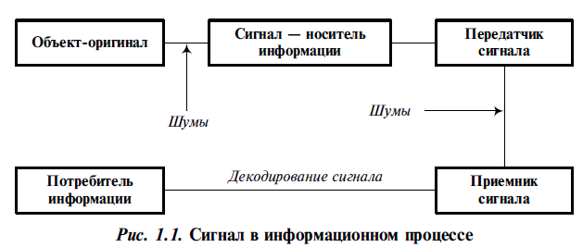
Информационные процессы
Информационные процессы — это процессы восприятия, накопления, обработки и передачи информации.
Сигнал может иметь самую различную физическую природу, и в информационном процессе он выполняет функцию переносчика информации от источника к приемнику и далее к адресату.

Slide 44
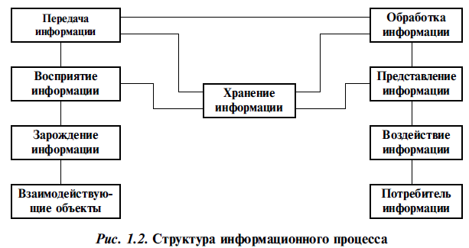
Информационные процессы
Процесс передачи информации — многоступенчатый, сигнал может на каждом из промежуточных этапов менять свою физическую природу.
Информационный процесс начинается с восприятия и фиксации информации, содержащейся в том или ином источнике.
Информация отделяется от шумов.
Завершается процесс формированием сигнала, с помощью которого информация передается.

